Slide 1
Санкт-Петербургский государственный электротехнический университет СПБ ГЭТУ «ЛЭТИ» Выявление аномалий в сырых данных
Авторы: Каплун Д. И., Вознесенский А. С.
Санкт-Петербург
2020

Slide 2
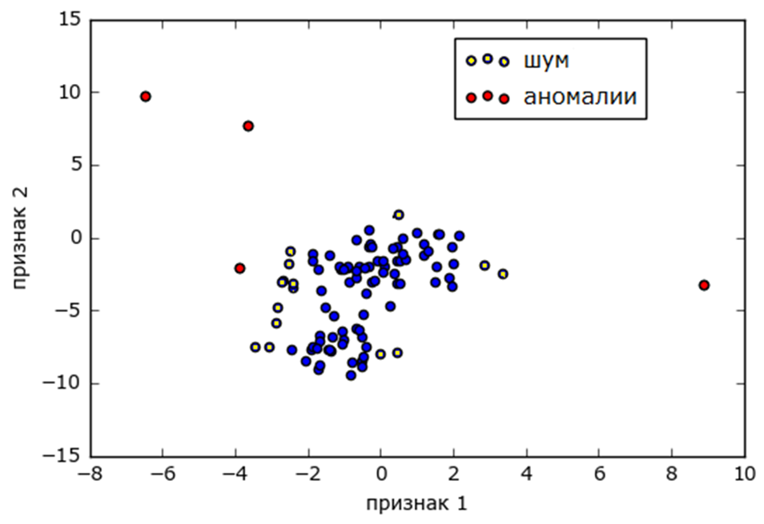
Сырые данные и выбросы
Сырые данные (raw data) представляют собой данные, полученные из источника. Сырые данные не подвергались обработке, «очистке» исследователями для устранения выбросов, очевидных ошибок измерений, ошибок ввода данных или какому-либо анализу.
Выброс (англ. outlier), аномалия (англ. anomaly) – в Data Science результат измерения, выделяющийся из общей выборки.

Slide 3
Робастность
Выявление аномалий (обнаружение выбросов) – это опознавание во время интеллектуального анализа данных редких данных, событий или наблюдений, которые вызывают подозрения ввиду существенного отличия от большей части данных.
Аномалии бывают не только в табличных данных, они могут быть в графах, временных рядах и т.д.
Статистический метод, способный действовать в условиях выбросов, называется робастным. Медиана является робастной характеристикой, а выборочное среднее – не является.
Робастность (англ. robustness) – свойство статистического метода, характеризующее независимость влияния на результат исследования различного рода выбросов, устойчивости к помехам.

Slide 4
Причины выбросов
Выбросы являются следствием:
ошибок в данных (неточности измерения, округления, неверной записи и т.п.);
наличия шумовых объектов (неверно классифицированных объектов);
присутствия объектов «других» выборок (показания сломавшегося датчика).
Выбросы могут быть и частью распределения – так, в нормальном распределении каждое 22-е измерение будет выходить из «двух сигм», и каждое 370-е – из трёх.

Slide 5
Определение выбросов
Поскольку множество статистических методов «буксуют» на выборках с выбросами, выбросы приходится обнаруживать (желательно – автоматически) и исключать из выборки.
Простейшие способы основаны на использовании гистограмм и «ящиков с усами». Более тонкие критерии – правило 3 сигм, критерий Шовене, критерий Граббса, критерий Пирса, критерий Диксона.

Slide 6
Определение выбросов
Определение и исключение выбросов может быть востребовано в таких областях как:
Обнаружение подозрительных банковских операций (Credit-card Fraud)
Обнаружение вторжений (Intrusion Detection)
Обнаружение нестандартных игроков на бирже (инсайдеров)
Обнаружение неполадок в механизмах по показаниям датчиков
Медицинская диагностика (Medical Diagnosis)
Сейсмология

Slide 7
Определение выбросов
Исследователями было предложено несколько техник выявления аномалий. Вот некоторые из них:
Статистические тесты
Модельные тесты
Итерационные методы
Метрические методы
Методы подмены задачи
Методы машинного обучения
Ансамбли алгоритмов
Эффективность различных методов зависит от данных и параметров и имеют слабые систематические преимущества один перед другим, если сравнивать по многим наборам данных и параметров.

Slide 8
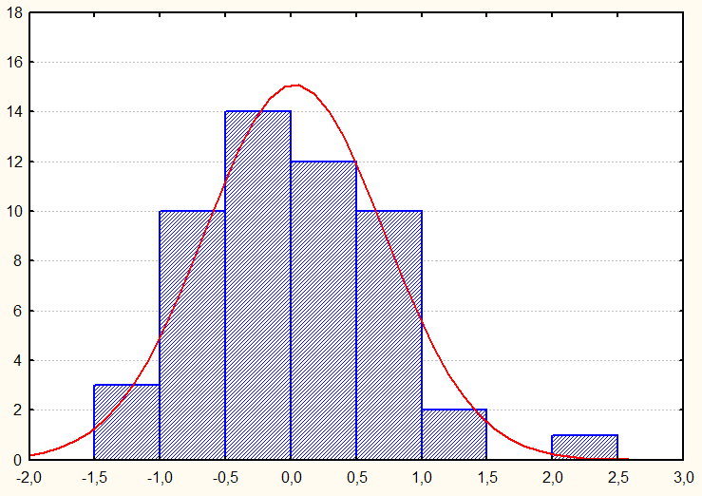
Гистограмма

Slide 9
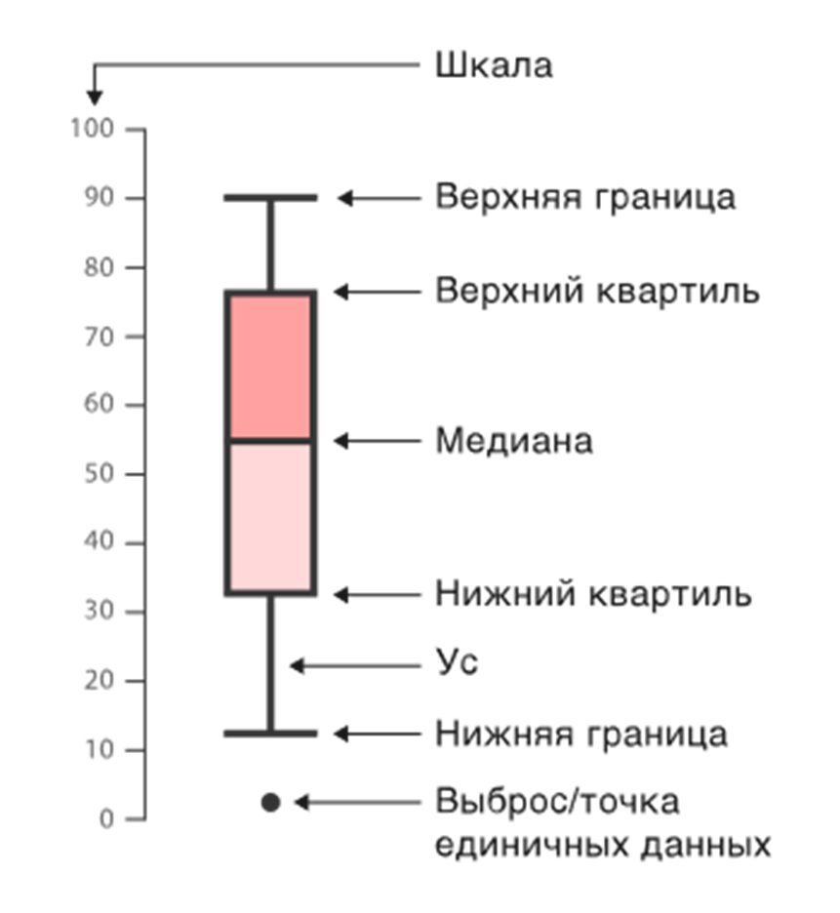
Ящик с усами

Slide 10
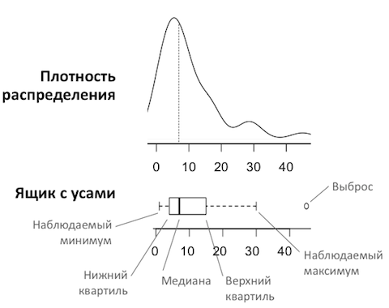
Ящик с усами

Slide 11
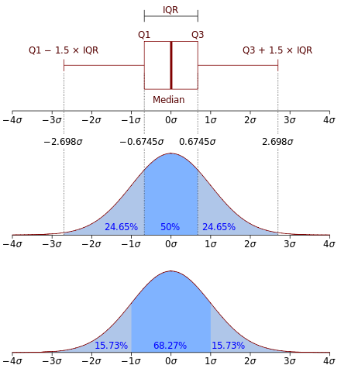
Ящик с усами

Slide 12
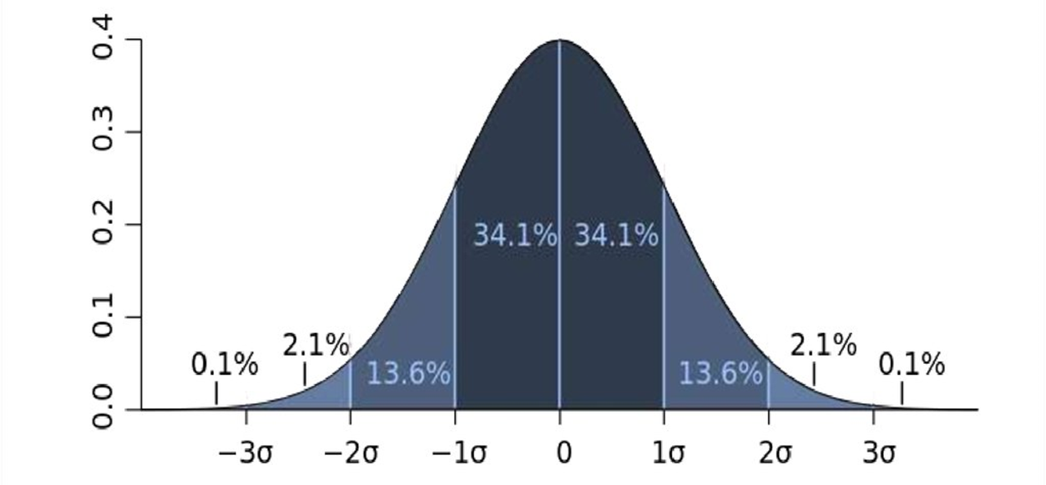
Правило 3 сигм

Slide 13
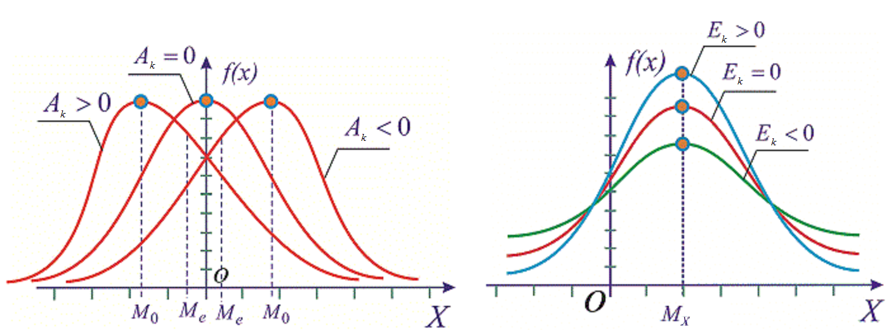
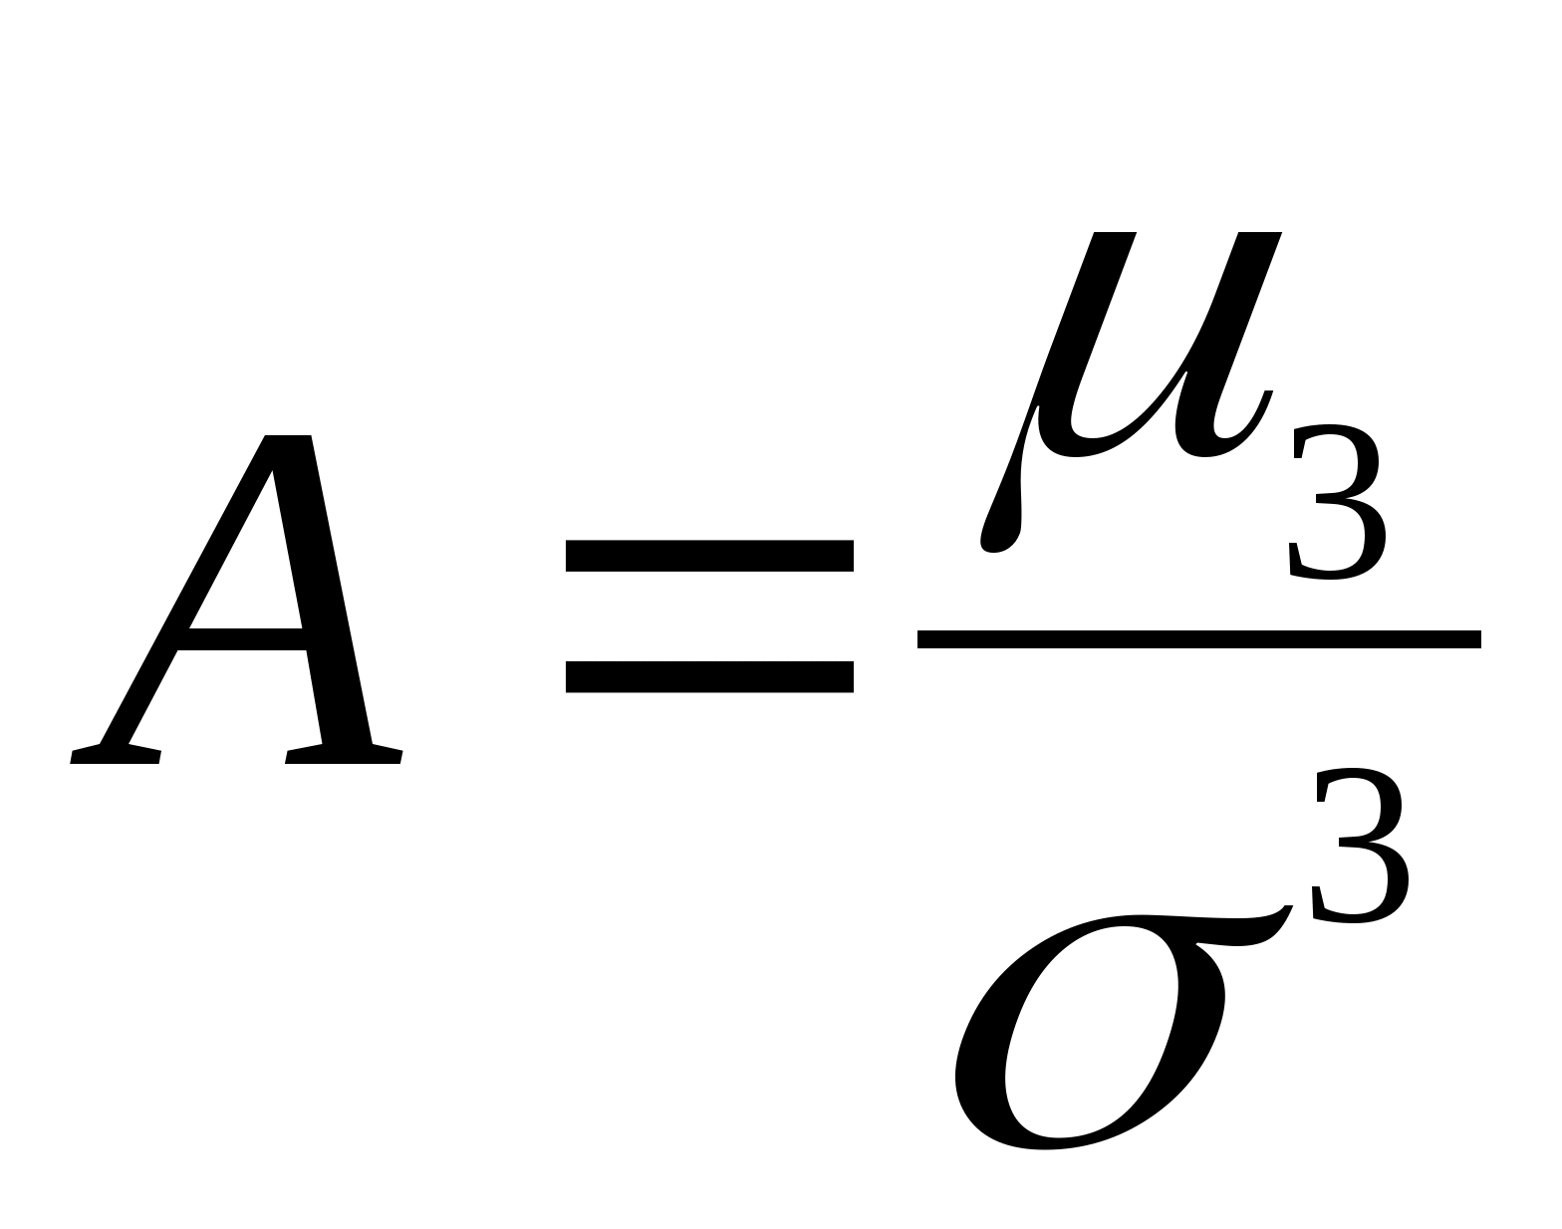
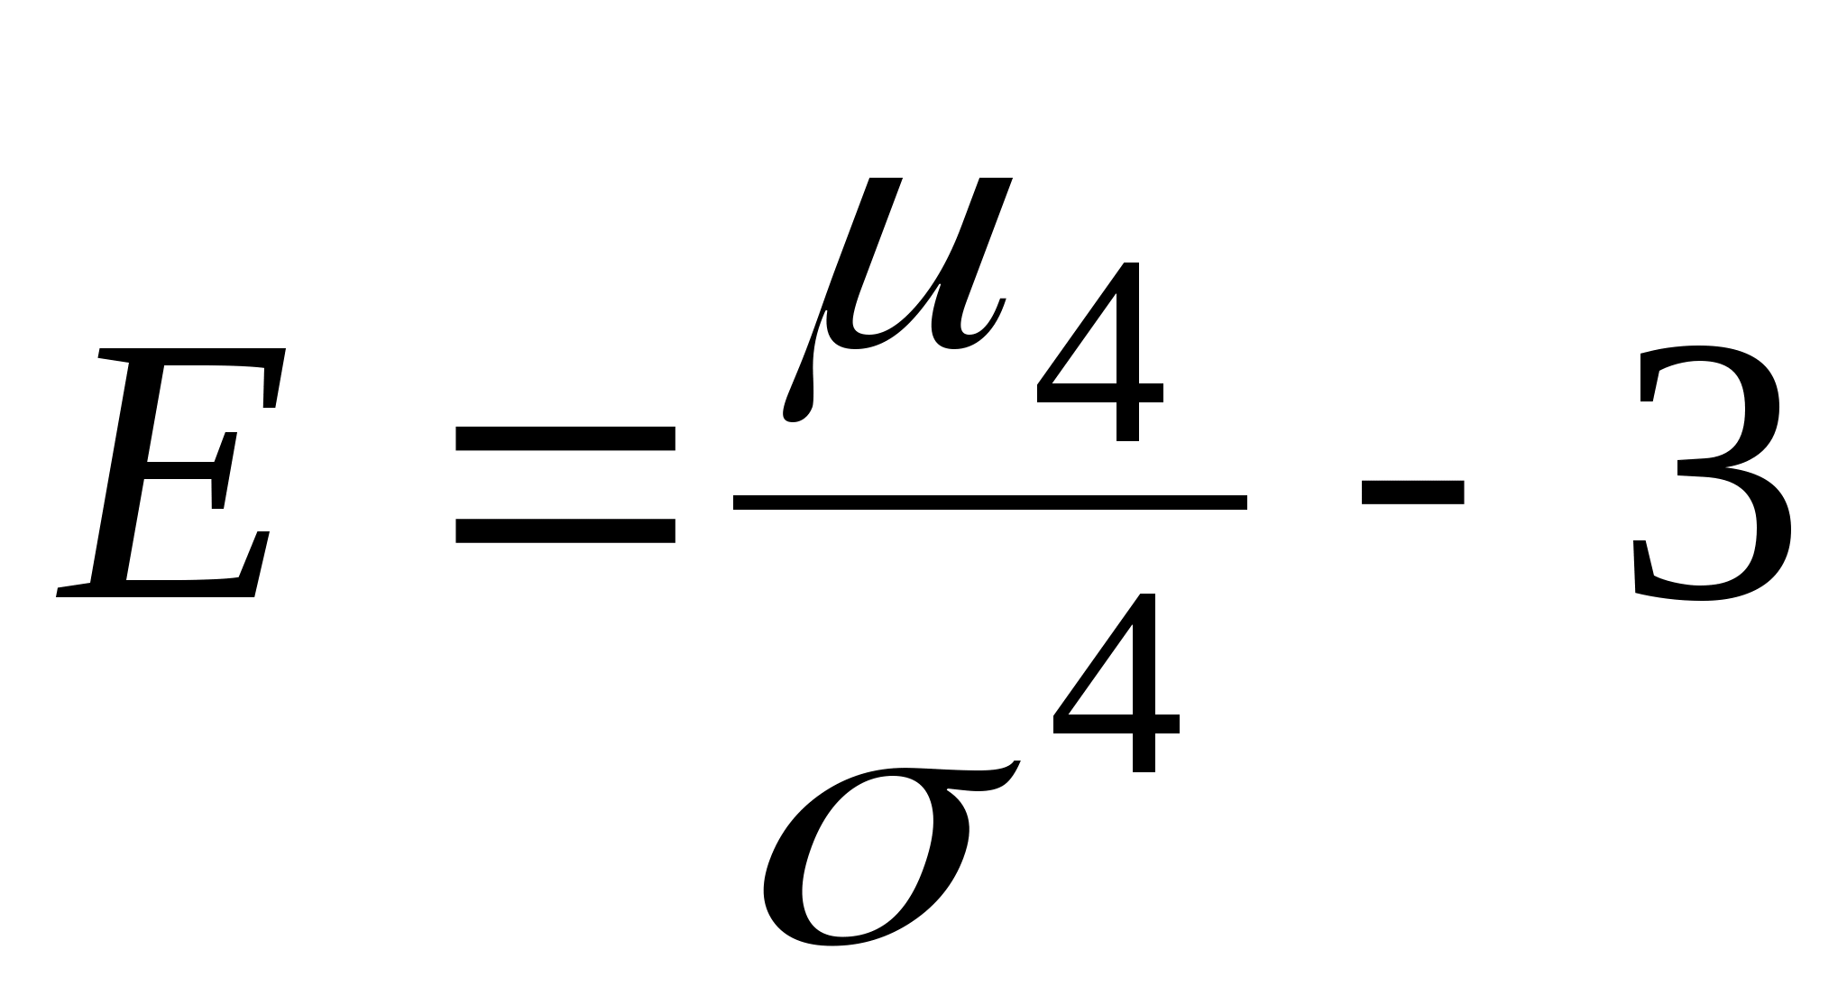
Статистические тесты

Slide 14
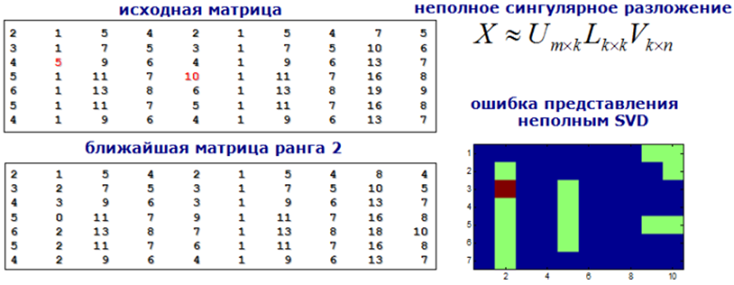
Модельные тесты
Идея очень простая – мы строим модель, которая описывает данные. Точки, которые сильно отклоняются от модели (на которых модель сильно ошибается) и есть аномалии. При выборе модели мы можем учесть природу задачи, функционал качества и т.п.

Slide 15
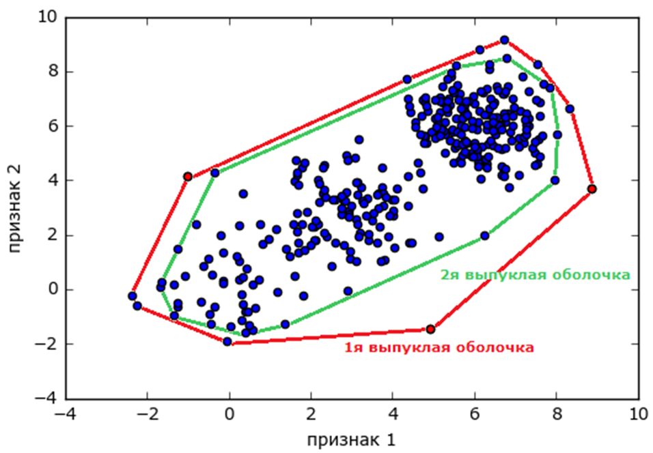
Итерационные методы
Методы, которые состоят из итераций, на каждой из которых удаляется группа «особо подозрительных объектов». Например, в n-мерном признаковом пространстве можно удалять выпуклую оболочку наших точек-объектов, считая её представителей выбросами. Как правило, методы этой группы достаточно трудоёмки.

Slide 16
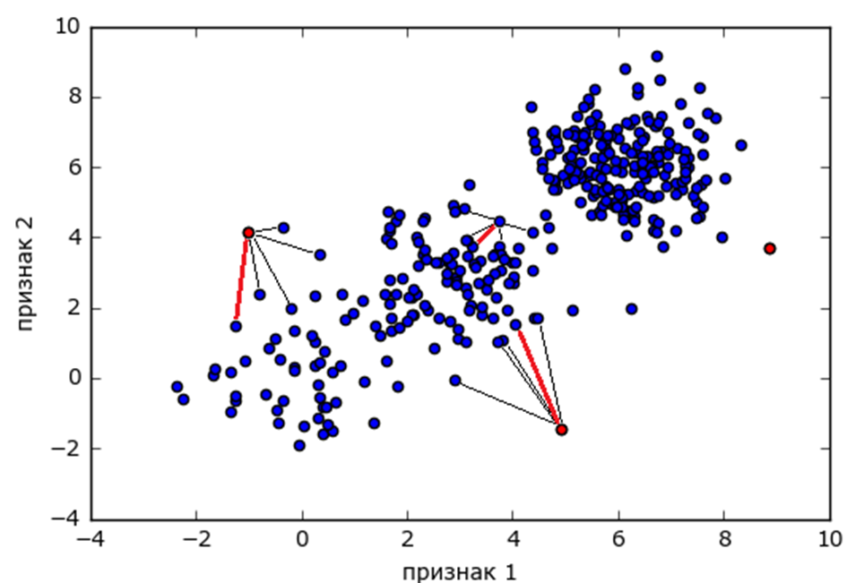
Метрические методы
Судя по числу публикаций, это самые популярные методы среди исследователей. В них постулируется существование некоторой метрики в пространстве объектов, которая и помогает найти аномалии. Интуитивно понятно, что у выброса мало соседей, а у типичной точки много. Поэтому хорошей мерой аномальности может служить, например «расстояние до k-го соседа» (Local Outlier Factor). Здесь используются специфические метрики, например расстояние Махалонобиса.

Slide 17
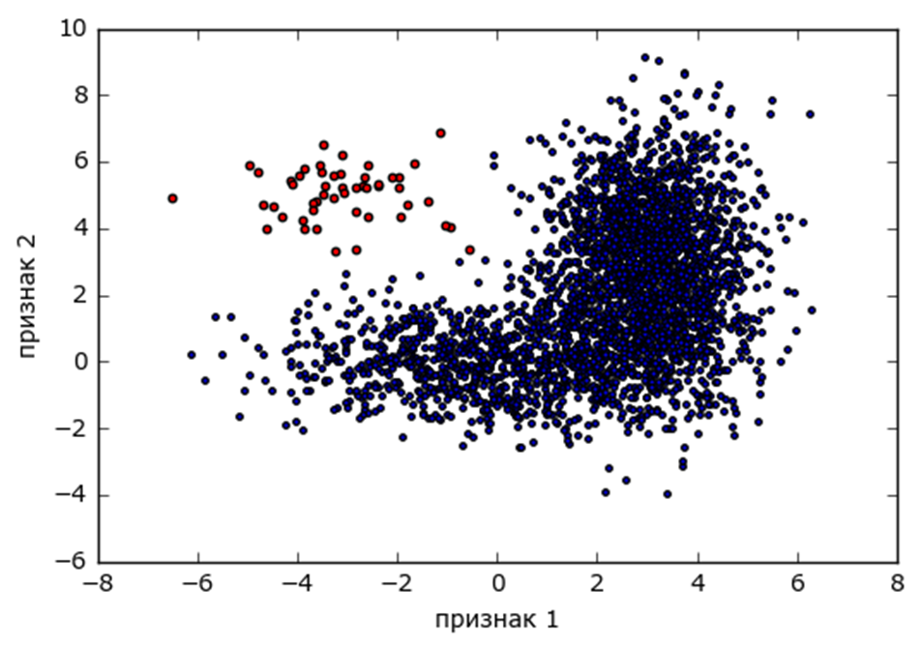
Методы подмены задачи
Когда возникает новая задача, можно решить её старыми методами (ориентированными на уже известные задачи). Например, можно сделать кластеризацию, тогда маленькие кластеры, скорее всего, состоят из аномалий. Если у нас есть частичная информация об аномалиях (как в задаче PUC), то можно решить её как задачу классификации с классами 1 (размеченные аномалии) и 0 (все остальные объекты).

Slide 18
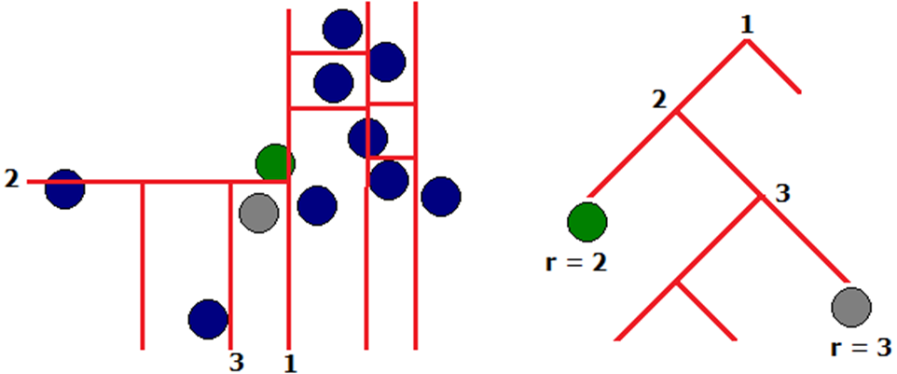
Методы машинного обучения
Задачу нахождения аномалий можно трактовать как новую задачу машинного обучения (отличную от классификации и кластеризации).
Наиболее известные алгоритмы машинного обучения:
Метод опорных векторов для одного класса (OneClassSVM)
Изолирующий лес (IsolationForest)
Эллипсоидальная аппроксимация данных (EllipticEnvelope)

Slide 19
Ансамбли алгоритмов
В методы решения задач обнаружения аномалий также проникла идея «один алгоритм хорошо, а сто лучше», поэтому часто строят много разных алгоритмов. Каждый из них даёт оценку аномальности и эти оценки потом «усредняют».
Бэггинг (англ. Bootstrap aggregating) – это технология классификации, использующая композиции алгоритмов, каждый из которых обучается неза-висимо. Результат классификации определяется путем голосования. Бэггинг позволяет снизить процент ошибки классификации в случае, когда высока дисперсия ошибки базового метода.
Здесь «усреднение» не обязательно означает среднее арифметическое всех оценок, интуитивно понятно, что часто может сработать максимум (если какой-то алгоритм уверен в аномальности объекта, скорее всего так оно и есть).

Slide 20
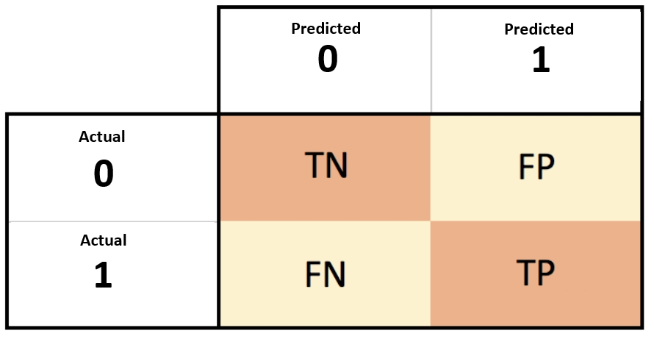
Confusion matrix

Slide 21
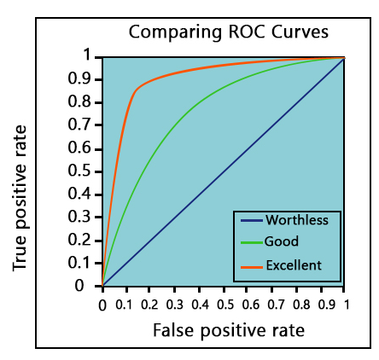
ROC-анализ
ROC-кривая (англ. Receiver Operator Characteristic) – кривая, которая наиболее часто используется для представления результатов бинарной классификации в машинном обучении.

Slide 22
Спасибо за внимание!

